Slide 1
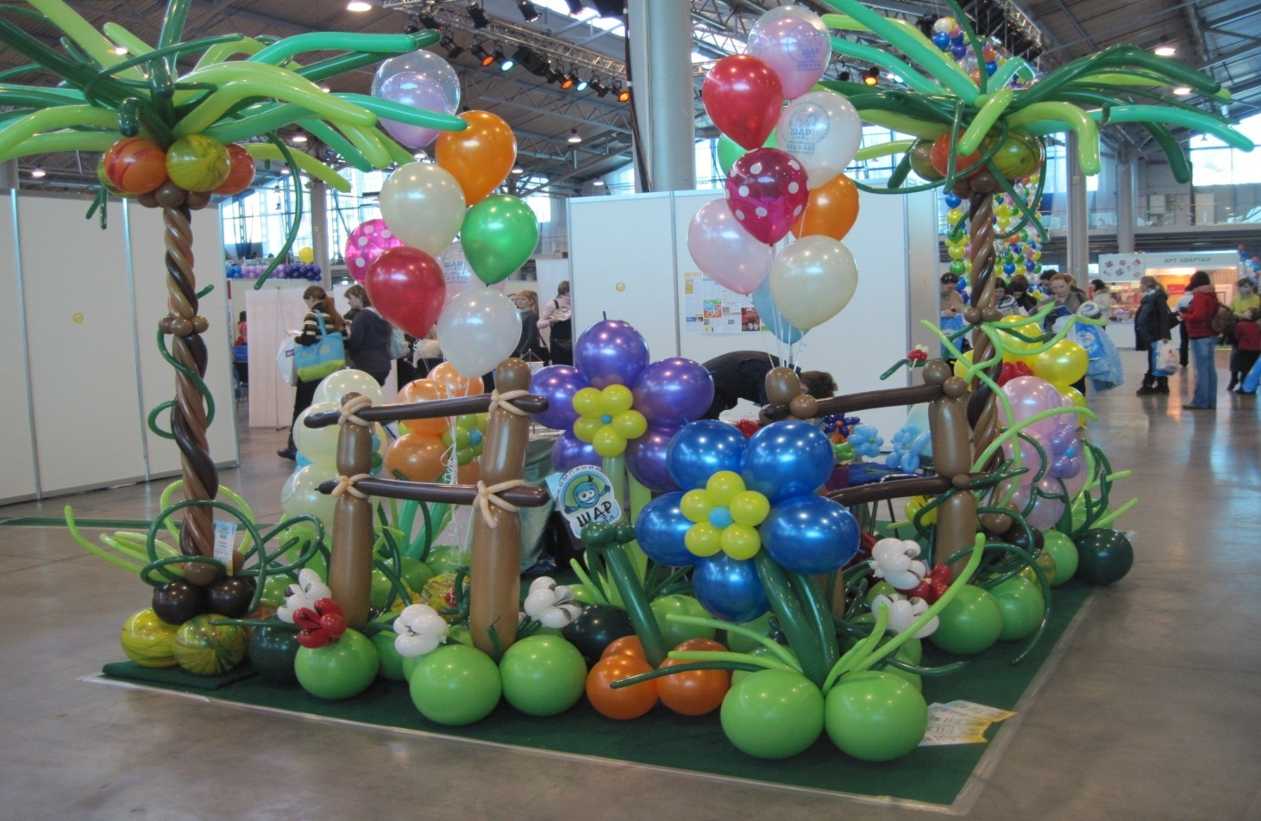
Государственное бюджетное дошкольное образовательное учреждение
Центр развития ребенка детский сад №33
Красносельского района Санкт-Петербурга
Организация предметно - пространственной среды в дошкольной
организации в соответствии с ФГОС дошкольного образования

Slide 2
«Развивающая предметная среда – это система материальных объектов деятельности ребёнка, функционально моделирующая содержание его духовного и физического развития.
Обогащённая среда предполагает единство социальных и предметных средств обеспечения разнообразной деятельности ребёнка» (С.Л. Новосёлова)

Slide 3
РППС должна обеспечивать:
возможность общения
возможность совместной деятельности детей и взрослых
возможность двигательной активности детей
возможность для уединения
реализацию различных образовательных программ
Учет национально – культурных, климатических условий
Учет возрастных особенностей

Slide 4
РППС должна быть:
содержательно- насыщенной
Трансформируемой
Полифункциональной
Вариативной
Доступной
безопасной

Slide 5
Основные принципы РППС:
Дистанции, позиции при взаимодействии
Активности, самостоятельности, творчества
Эмоциогенности
Динамичности - статичности
Эстетичности
Учет половых и возрастных различий
Открытости и закрытости

Slide 6
Функции РППС:
Организующая
Цель – предложить ребенку разнообразный
материал для активного участия в разных видах деятельности
2. Воспитательная
Цель – наполнение и построение среды должны быть ориентированы на создание ситуации выбора : уступить или взять себе; поделиться или действовать самому. Среда – это основа сотрудничества, положительных взаимоотношений, организованного поведения и бережного отношения
3. Развивающая функция
Цель – соответствие содержания каждой деятельности «зоне актуального развития» самого слабого и «зоне ближайшего развития» самого сильного ребенка.

Slide 7
Ответ
Для детей этого возраста – достаточно большое пространство в группе для удовлетворения потребности в двигательной активности. Правильно организованная развивающая среда позволяет каждому малышу найти занятие по душе, поверить в свои силы и способности, научиться взаимодействовать с педагогами и со сверстниками, понимать и оценивать их чувства и поступки, а ведь именно это и лежит в основе развивающего обучения. При создании развивающего пространства в групповом помещении необходимо учитывать ведущую роль игровой деятельности в развитии, это в свою очередь обеспечит эмоциональное благополучие каждого ребёнка, развитие его положительного самоощущения, компетентности в сфере отношений к миру, к людям, к себе, включение в различные формы сотрудничества, что и является основными целями дошкольного обучения и воспитания.

Slide 8
Ответ:
Организация жизни и воспитание детей пятого года жизни направлены на дальнейшее развитие умения понимать окружающих людей, проявлять к ним доброжелательное отношение, стремиться к общению и взаимодействию. Предметно-развивающая среда группы организуется с учётом возможностей для детей играть и заниматься отдельными подгруппами. Пособия и игрушки располагаются так, чтобы не мешать их свободному перемещению. Необходимо предусмотреть место для временного уединения дошкольника, где он может подумать, помечтать.

Slide 9
Ответ.
В старшем дошкольном возрасте происходит интенсивное развитие интеллектуальной, нравственно-волевой и эмоциональной сфер личности. Переход в старшую группу связан с изменением психологической позиции детей: они впервые начинают ощущать себя старшими среди других детей в детском саду. Воспитатель помогает дошкольникам понять это новое положение. Предметно-развивающая среда организуется так, чтобы каждый ребёнок имел возможность заниматься любимым делом. Размещение оборудования по секторам позволяет детям объединиться подгруппами по общим интересам (конструирование, рисование, ручной труд, театрально-игровая деятельность; экспериментирование). Обязательными в оборудовании являются материалы, активизирующие познавательную деятельность: развивающие игры, технические устройства и игрушки и т. д. Широко используются материалы, побуждающие детей к освоению грамоты.

Slide 10
При проектировании предметно-развивающей среды в группе необходимо выделять следующие основные составляющие:
1 - пространство
2 – время
3 - предметное окружение
Зоны разных видов активности
рабочая
спокойная
активная

Slide 11
Главная задача:
создать у детей
чувство эмоционального
комфорта и психологической защищенности. В детском саду важно ребенку чувствовать себя любимым и наповторимым

Slide 12
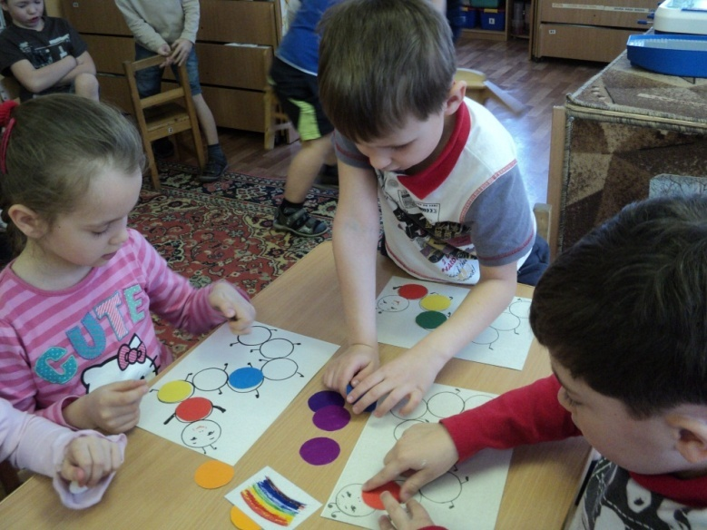
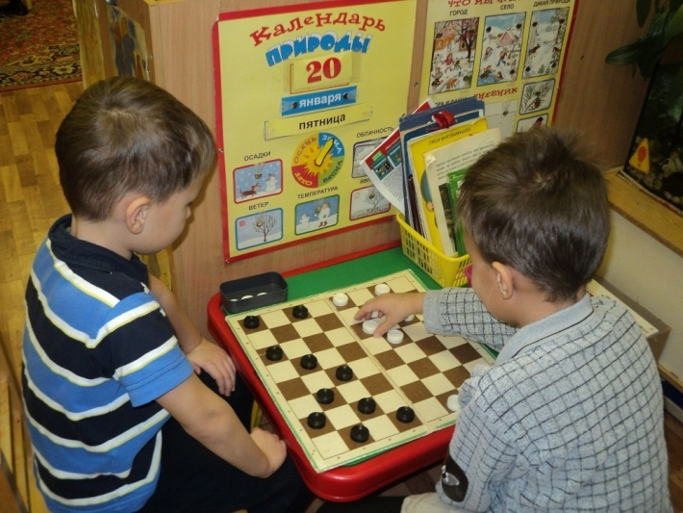
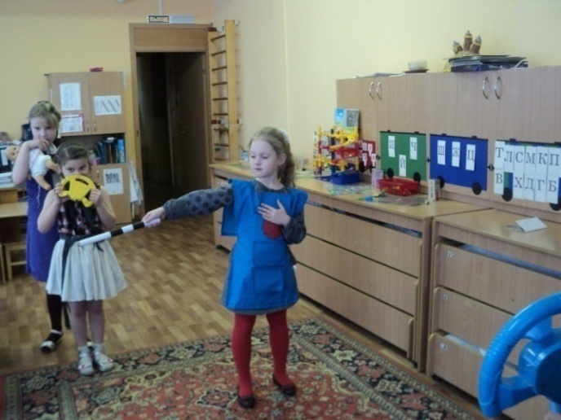
Развивающая предметно-пространственная среда - это совокупность условий, оказывающих прямое и косвенное влияние на всестороннее развитие ребёнка в детском саду, состояние его физического и психического здоровья, успешность его дальнейшего образования, а также на деятельность всех участников образовательного процесса в дошкольной организации
ФЕДЕРАЛЬНЫЙ ГОСУДАРСТВЕННЫЙ ОБРАЗОВАТЕЛЬНЫЙ СТАНДАРТ ДОШКОЛЬНОГО ОБРАЗОВАНИЯ (Приказ Минобрнауки России от 17.10.2013 №1155)

Slide 13
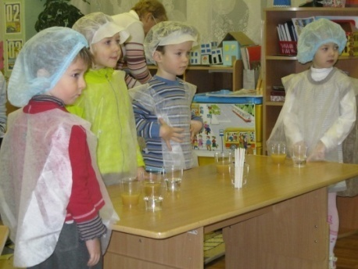
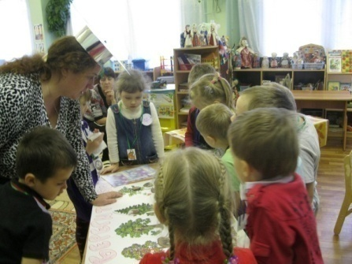
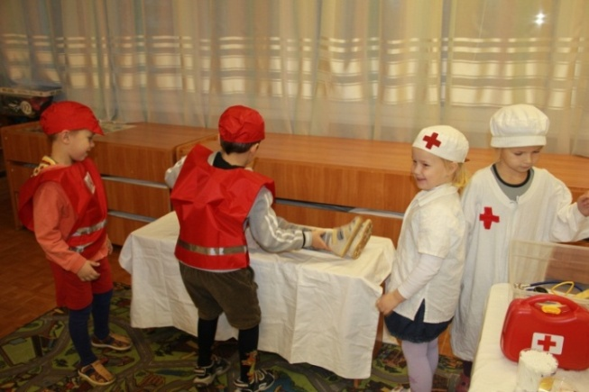
Требования к предметно-пространственной развивающей среде в дошкольной организации
Должна обеспечивать :
1.Максимальную реализацию образовательного потенциала детского сада для развития детей
2.Возможность общения и совместной деятельности детей и взрослых
3.Реализацию различных образовательных программ
4.Учет национально-культурных условий
ФГОС ДО
ФЕДЕРАЛЬНЫЙ ГОСУДАРСТВЕННЫЙ ОБРАЗОВАТЕЛЬНЫЙ СТАНДАРТ ДОШКОЛЬНОГО ОБРАЗОВАНИЯ (Приказ Минобрнауки России от 17.10.2013 №1155)

Slide 14
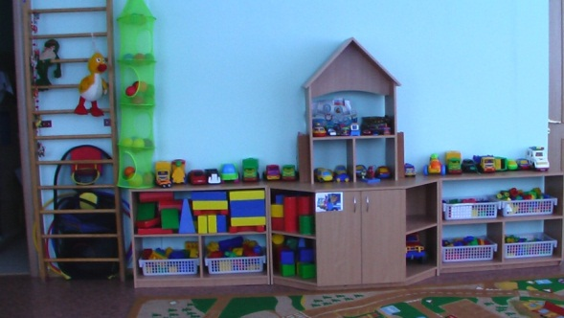
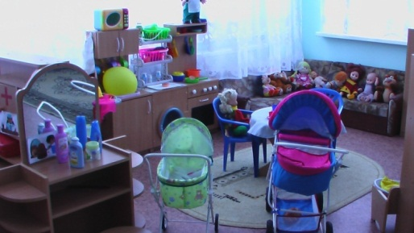
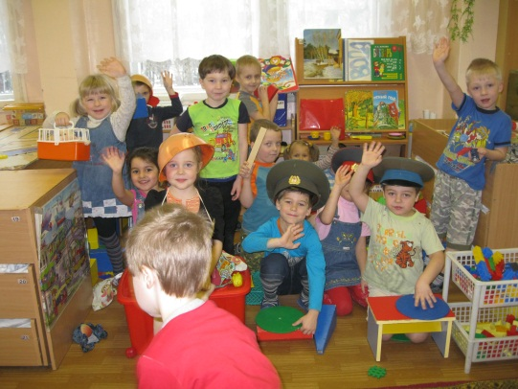
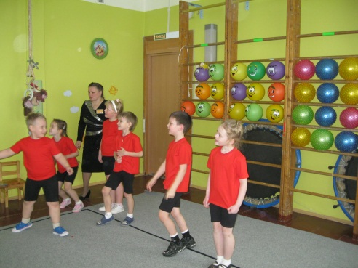
Требования к предметно-пространственной развивающей среде в дошкольной организации
Должна быть:
1. 2
Содержательно- насыщенной (необходимой и достаточной)
3. 4
Полифункциональной ( разнообразное использование предметов среды)
5. 6
Доступной
Безопасной
Вариативной (свободный выбор, сменяемость игрушек)
Трансформируемой (Изменение пространства по сюжету игры или темы дня0

Slide 15
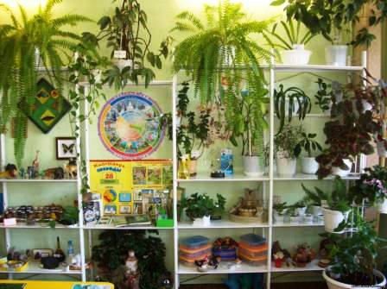
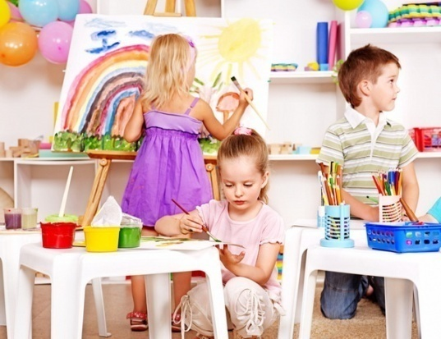
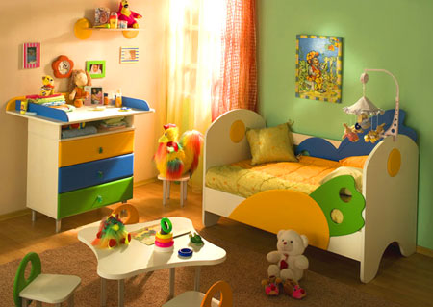
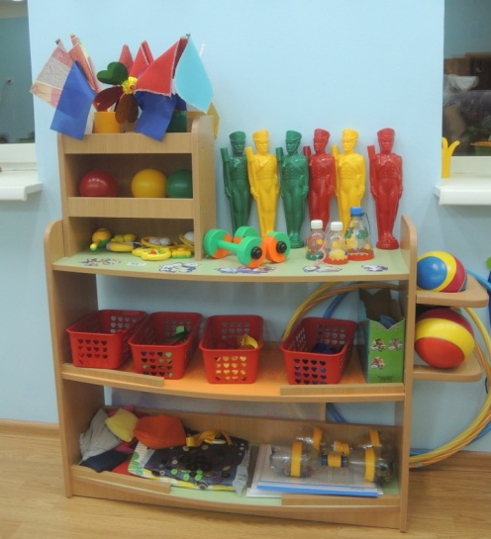
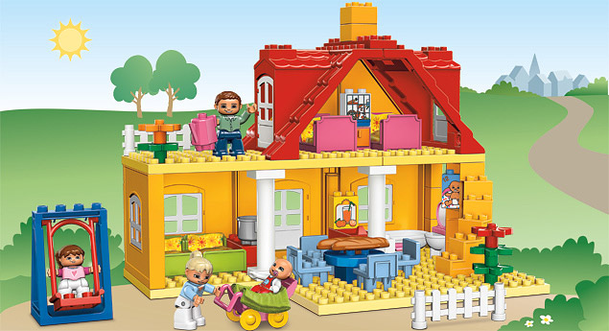
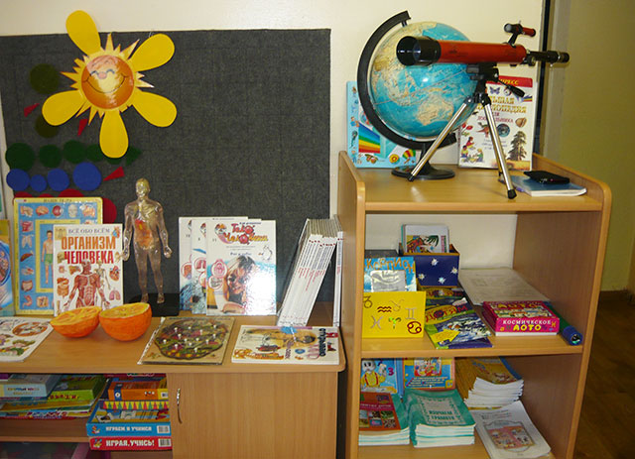
ТВОРЧЕСКАЯ МАСТЕРСКАЯ
ЦЕНТР ПРИРОДЫ
ИГРОВОЙ ЦЕНТР
ЦЕНТР ФИЗИЧЕСКОЙ КУЛЬТУРЫ
ЦЕНТР СТРОИТЕЛЬНО-КОНСТРУКТИВНЫХ ИГР
ЦЕНТР НАУКИ

Slide 16
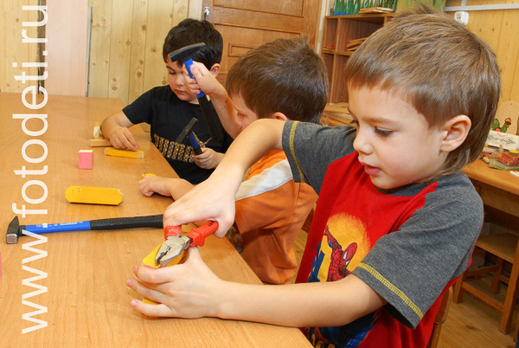
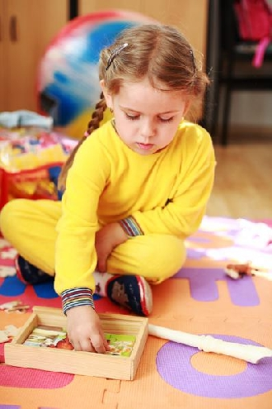
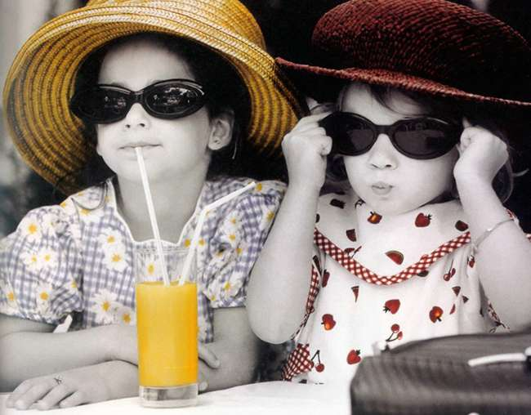
Внутренняя Космическая энергия -- Природа -- реализуется в ребенке по ЧЕТЫРЕМ направлениям, в ЧЕТЫРЕХ его устремлениях, страстях:
Страсть к развитию в процессе преодоления трудностей
Страсть к свободе
Страсть к познанию
Страсть к взрослению

Slide 17
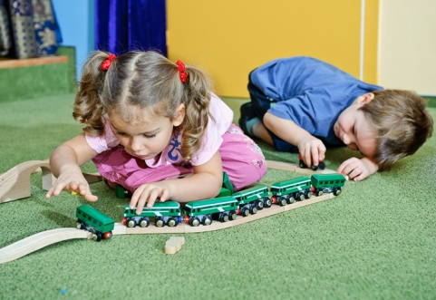
Проект
«Территория Детства»
Цель: создать условия для творческой деятельности каждого ребенка, его интеллектуального, физического и психического развития
Задачи:
Оптимально эффективно использовать пространство детского сада и группы для организации детской деятельности;
Создать среду информативную, удовлетворяющую потребность ребенка в новизне, преобразовании, экспериментировании;
Обеспечить предметное содержания мастерских для развития всех видов детской деятельности и в соответствии с реализуемой программой;
Средствами современного дизайна создать комфортную и доступную среду, обеспечивая ребенку психологическую защищенность;

Slide 18
План реализации проекта
ЭТАПЫ | Содержание деятельности | Результат
1 | 2 | 3
1.Подготовительный | Анализ предметно- развивающей среды ДОУ Маркетинг новинок продукции для детей Анализ финансовых ресурсов Анкетирование родителей Выявление интересов детей Ассамблея «Проект Территория Детства» | Выявление проблемного поля Формирование базы данных необходимых приобретений Копилка интересных идей Определение путей увеличения финансовых ресурсов
2. Основной | Программа –минимум: Организация дополнительных платных услуг (увеличение бюджета) Освобождение пространства для двигательной активности детей Закупка интерактивного оборудования, столов для рисования песком, прозрачного экрана, разные виды конструкторов, развивающих игр Программа максимум: Мобильные модули. Мини лаборатории. Мебель – трансформер | Создание пространственно-развивающей среды согласно ФГОС ДО
3. Итоговый | Анализ эффективности работы с последующей коррекцией | Обобщение опыта работы и представление результатов

Slide 19
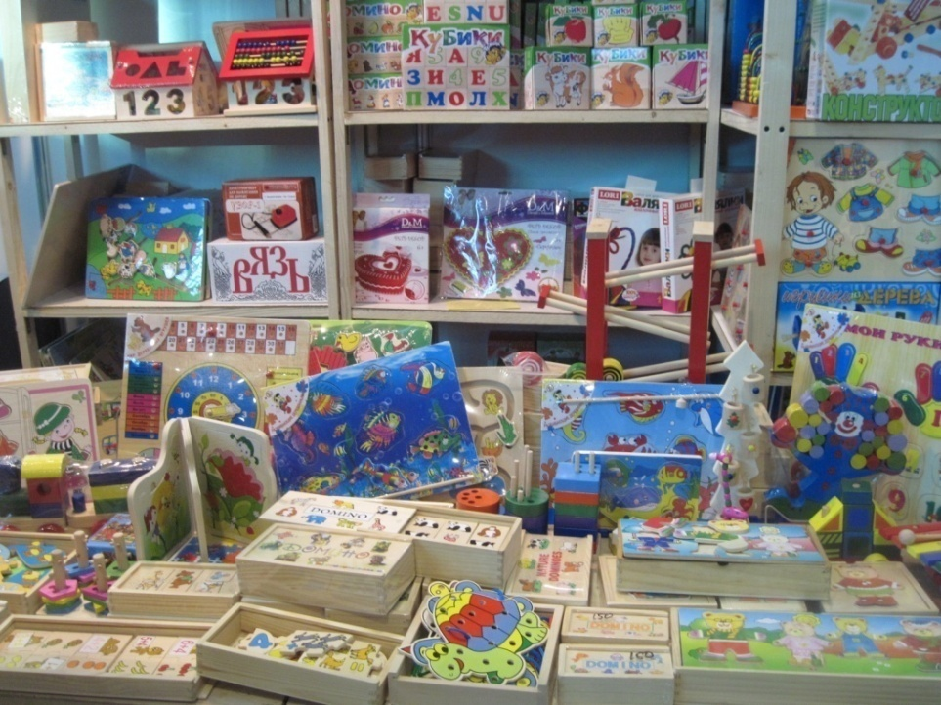
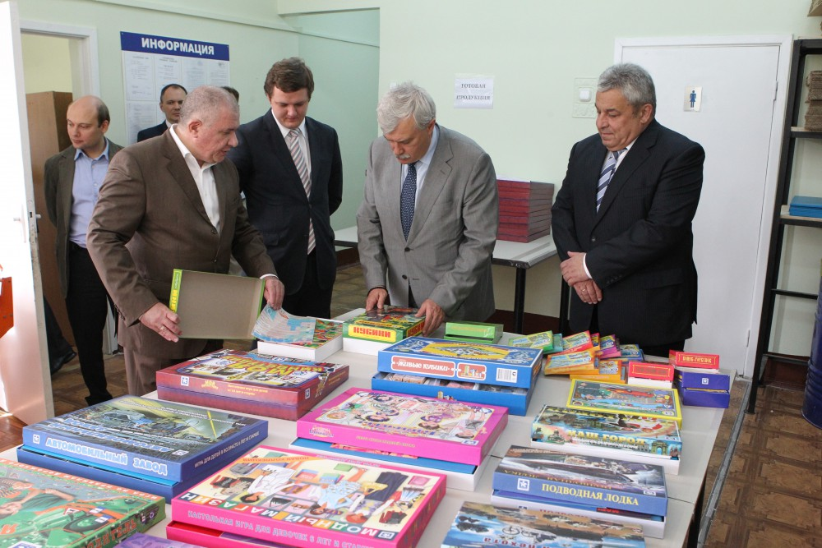
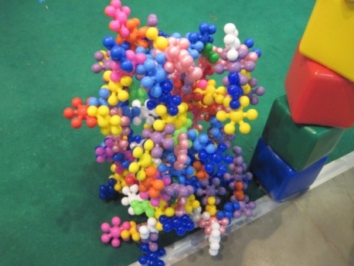
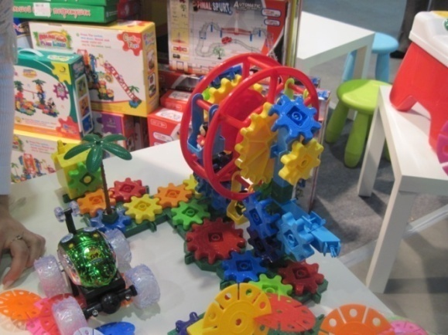
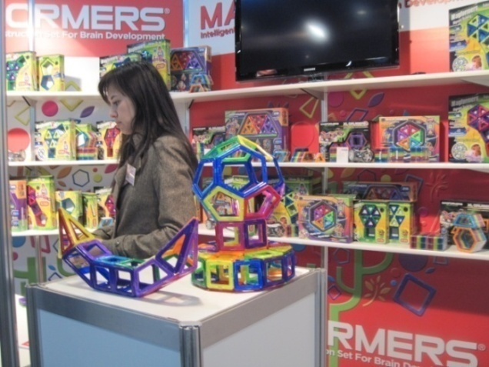
Комплект «МИР НА ЛАДОШКЕ»
Комплекты мебели для ДОУ
Мобильный театр
Интерактивная детская студия
Наборы для экспериментирования в ДОУ
Конструкторы
Развивающие игры,
Игровые наборы, игрушки
Спортивное оборудование, спортивные игры
Музыкальные инструменты и наборы для творчества

Slide 20
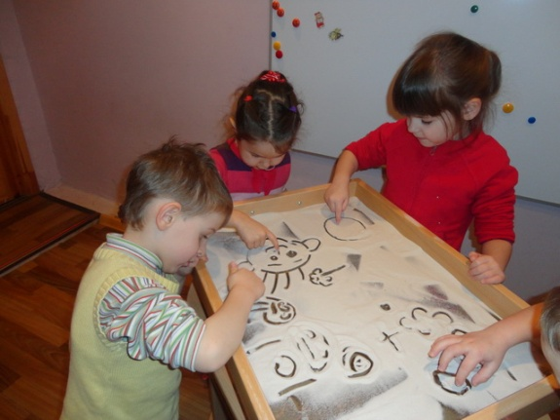
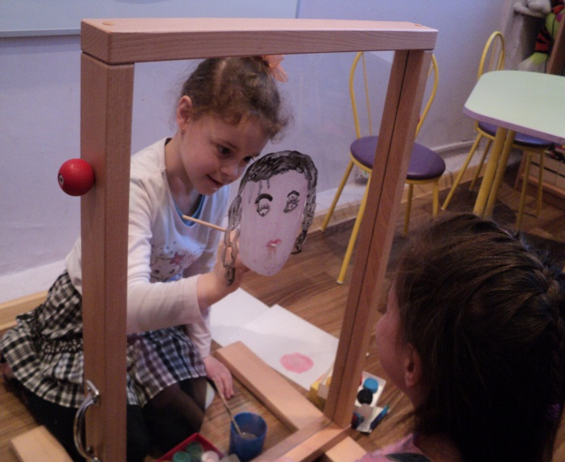
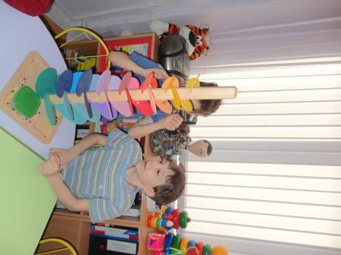
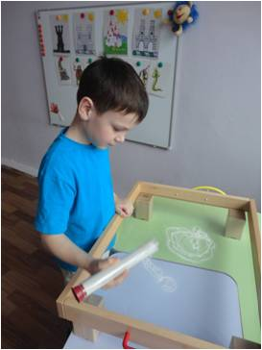
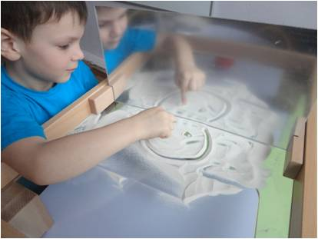
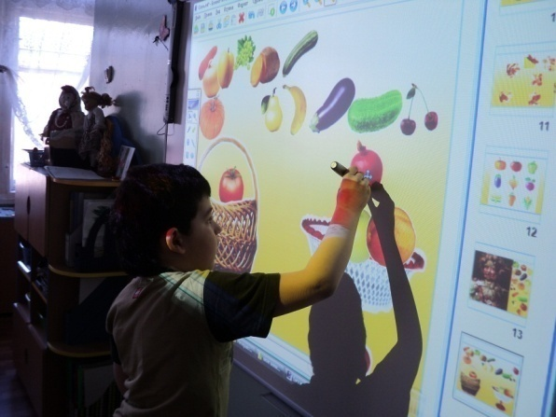
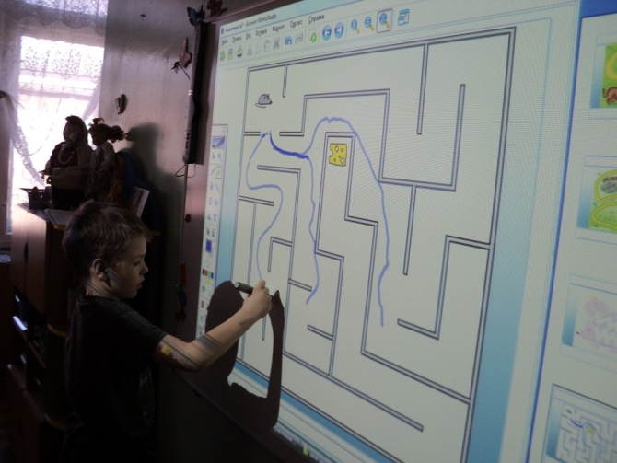
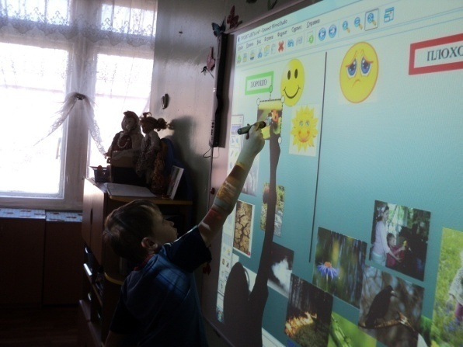
Столы для рисования песком
Прозрачный экран
Поющее дерево
Интерактивная доска

Slide 21
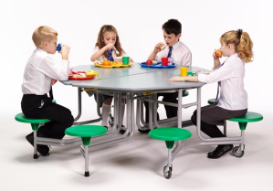
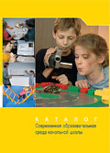
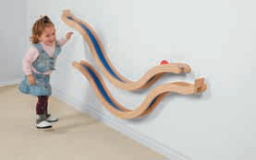
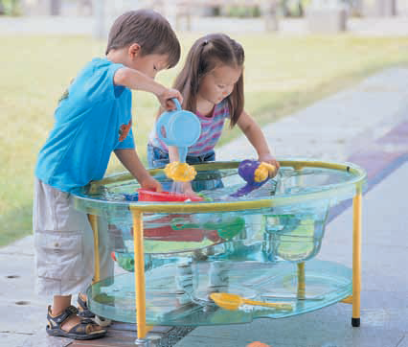
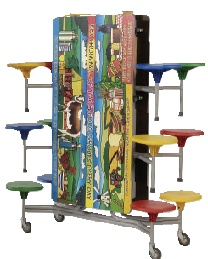
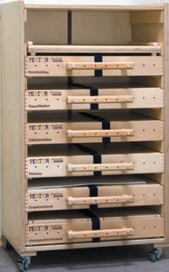
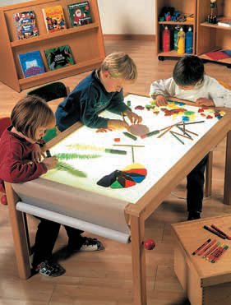
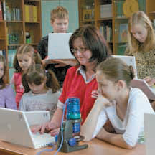
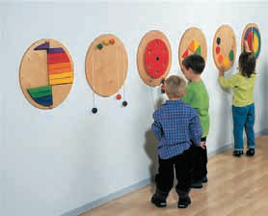

Slide 22
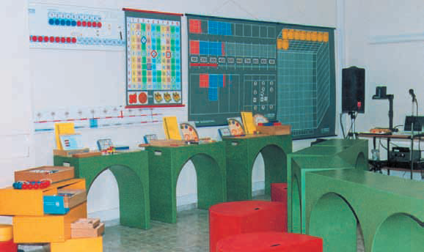
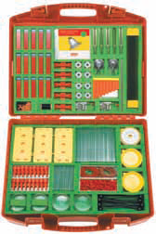
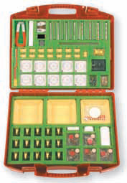
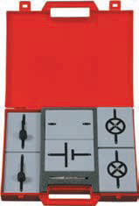
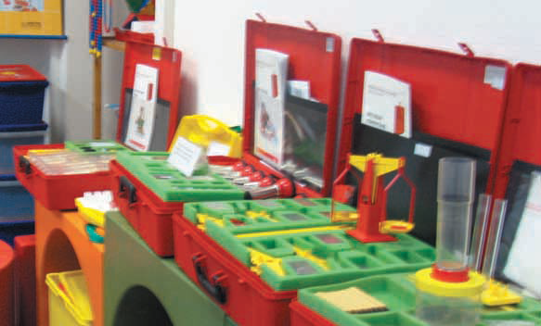
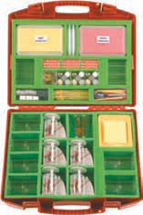

Slide 23
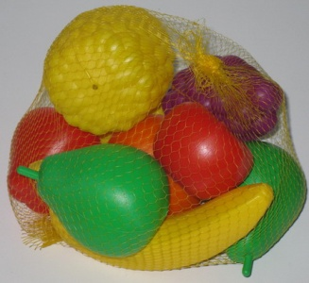
Недостатки организации
пространственной среды в группах!!!
Качество игрушек не соответствует необходимым психолого – педагогическим требованиям
Игрушка содействует развитию ребенка:
Игрушка должна быть динамична ( побуждать к действию);
Игрушка должна расширять кругозор ребенка;
Не должна побуждать к агрессивным действиям и т. д.
Игровое оборудование не соответствует потребностям игровой деятельности ребенка
Наличие муляжей
Отсутствие предметов - заместителей
Наличие старых изношенных игрушек
Отсутствие динамических игрушек
Однотипность игрушек

Slide 24
Если игровой и дидактический материал представляет
собой «выставку» для визитов комиссий,
не принадлежит детям, не может использоваться ими
в свободное время и не соответствует их возрасту. Он остается лишь бессмысленным материально – техническим обеспечением
Если компьютеры и интерактивное оборудование органически не включены в широкий контекст детских видов деятельности, то они останутся лишь бесполезным дорогостоящим оборудованием

Slide 26
даже самая современная среда не станет развивающей. Если воспитатель не обеспечит
Ребенку время для игры и
Свободной деятельности

Slide 27
Спасибо за внимание!

